Slide 1
VGG16 - Convolution Neuron Network Cat and Dog classification
24/04/2021
Tên: Vũ Đức Thế MSSV:18521423
Trần Tiến Đạt 18520591

Slide 2
Tổng quan nội dung các bài báo cáo
1.Tổng quan về CNN
2.Kiến trúc đề xuất-VGG16
3.Thử nghiệm bằng python

Slide 3
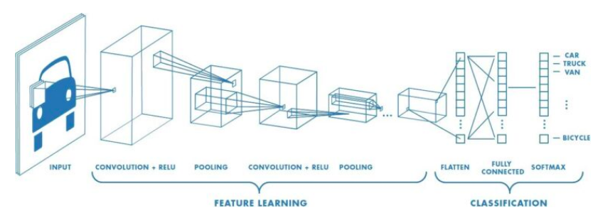
Tổng quan về CNN
Kiến trúc mạng CNN có 4 tầng:
Convolution
Activation
Pooling
Fully Connected
Flatten
Fully Connected
Softmax

Slide 4
1. Convolution
Convolution là nhiều phép tích chập 2 ma trận 2 chiều.
Filter trong đây là ma trận 2 chiều(thường là số lẻ: 3x3, 5x5,7x7). Filter càng nhỏ thì trích xuất cục bộ chi tiết hơn, kích thước ảnh giảm chậm, ảnh sâu hơn và tham số học ít hơn.
Padding: để giảm sự mất mát ở biên, kích thước của ảnh không bị giảm nhanh chóng.
Padding_zero: thêm giá trị 0 vào biên(1hay nhiều hàng, cột tùy vào người dung).
Padding = ‘same’: thêm giá trị 0 vào biên để kích thước bức ảnh đầu ra bằng kích thước ảnh ban đầu đưa vào.

Slide 5
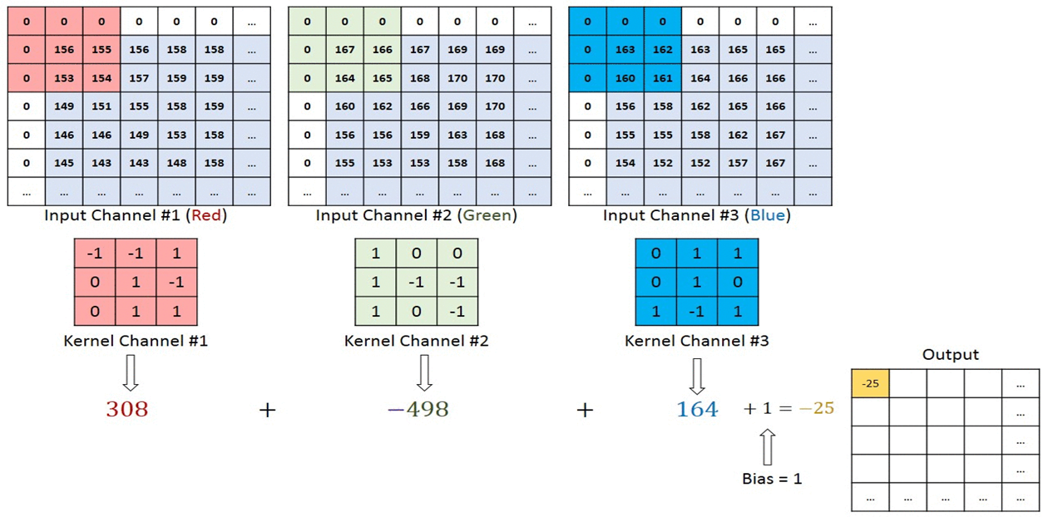
1.1 Convolution
Convolution cho ảnh RGB: do có 3 kênh màu R,G,B ta cần filter có độ sâu bằng 3.

Slide 6
1.1 Convolution
Stride: Độ dài bước trượt của filter.
Stride = 1 Stride = 2

Slide 7
1.2 Activation
Một số hàm kích hoạt: ReLU, Leaky ReLU, ELU.
Hàm kích hoạt phổ biến nhất là ReLU.
Sau khi tích chập xong, ta cần them bước ReLU để chuyển các giá trị âm về 0.
Công thức: ReLU(x) = max(0,x).
Hàm ReLU giúp tốc độ hội tụ tính toán nhanh hơn.

Slide 8
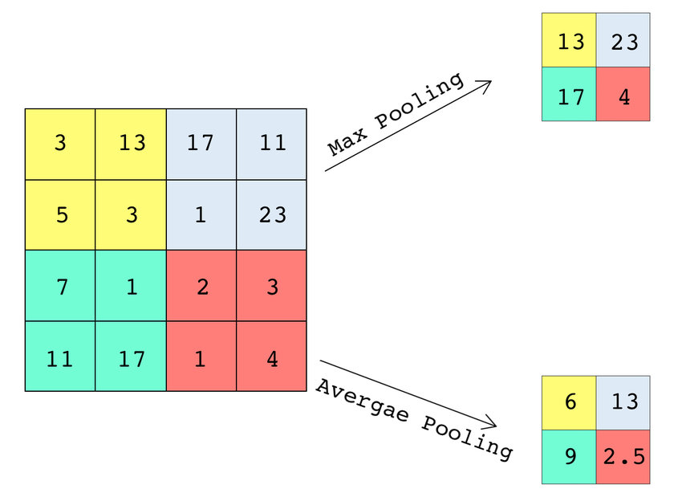
1.3 Pooling
Có hai loại Pooling thường dùng trong CNN:
Max_Pooling: tìm giá trị max trong kích thước filter đang xét.
Average_Pooling: tìm giá trị trung bình trong kích thước filter.

Slide 9
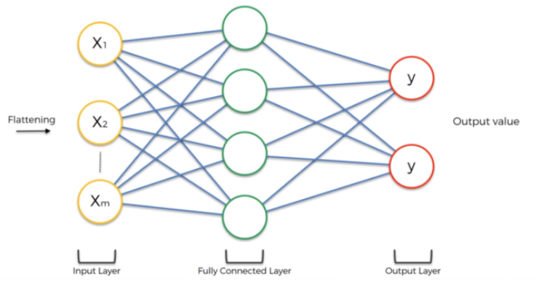
1.4 Fully Connected
Bản chất của tầng này là multi-layer perception để dự đoán kết quả, đây cũng là tầng tính toán độ lỗi và accuracy.

Slide 10
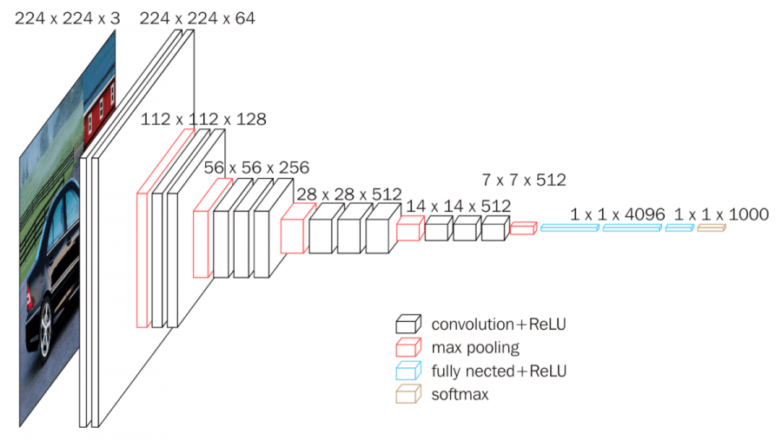
2. Kiến trúc đề xuất VGG16

Slide 11
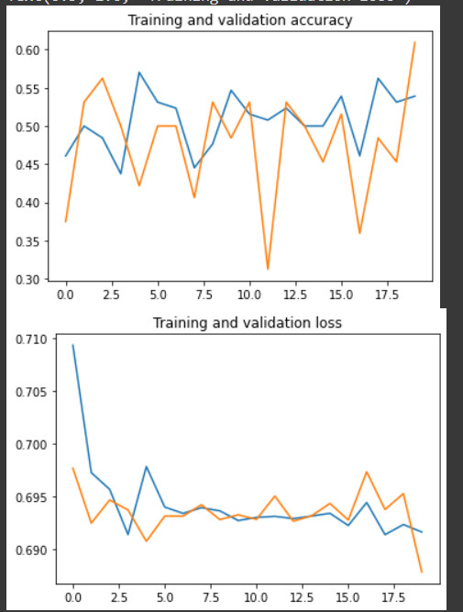
3. Thử nghiệm bằng python
Cấu trúc dữ liệu đầu vào:
Tập train: Gồm 12500 ảnh dog, 12500 ảnh cat.
Khi train, nhóm chia ra 0.2 validation, 0.8 train.
Tập test: gồm 12500 ảnh hỗn hợp.
Kết quả sau khi train:
Độ chính xác chưa được cao.

